Slide 1


Развивающая предметно- пространственная среда
МУНИЦИПАЛЬНОЕ АВТОНОМНОЕ ДОШКОЛЬНОЕ ОБРАЗОВАТЕЛЬНОЕ УЧРЕЖДЕНИЕ
ЦЕНТР РАЗВИТИЯ РЕБЕНКА ДЕТСКИЙ САД №103 «РОДНИКИ»
III неделя декабря
группа «Воробьишки»

Slide 2
РППС – это третий педагог и от ее создания будет много завесить в развитии детей. Среда должна быть многофункциональной, легко меняющейся и доступной детям. Дети должны помогать педагогу создавать среду группы. Дети это главные участники в конструировании развивающей среды группы.

Slide 3
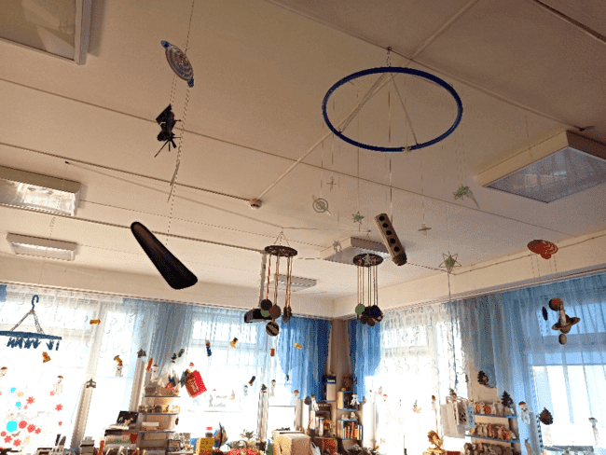
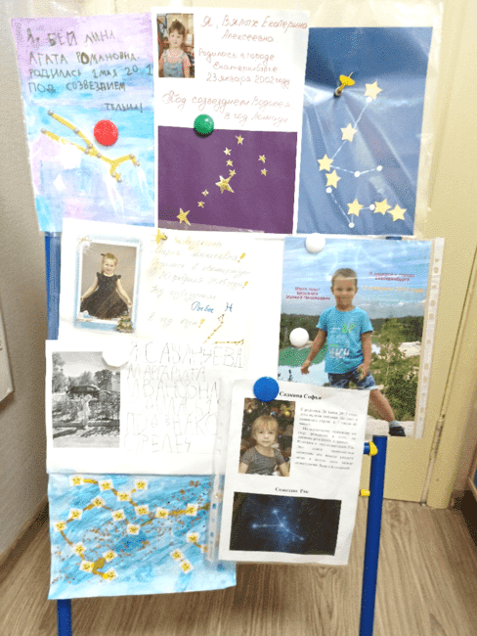
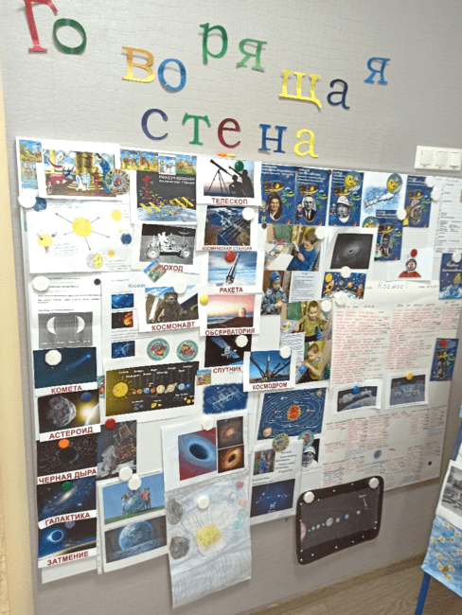
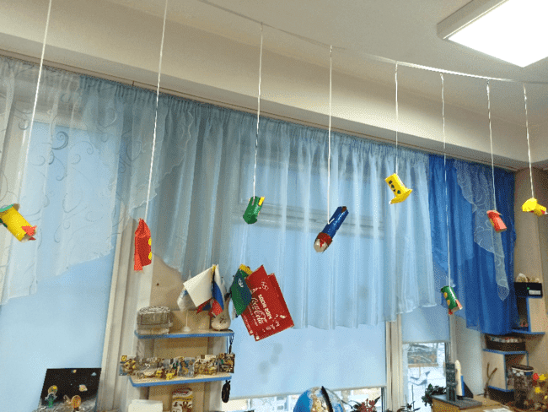

Slide 4
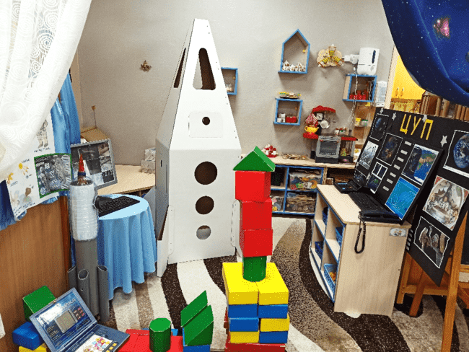
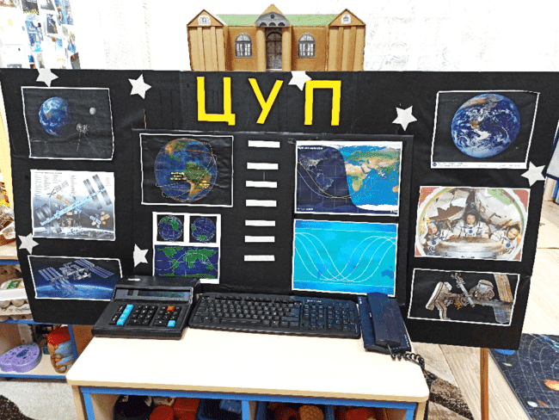

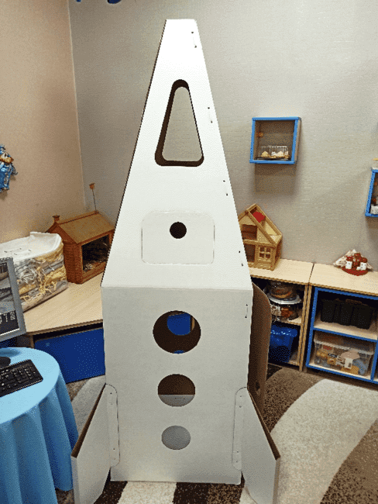

Slide 5
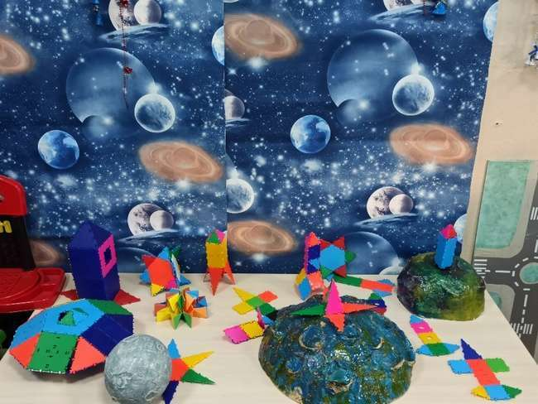
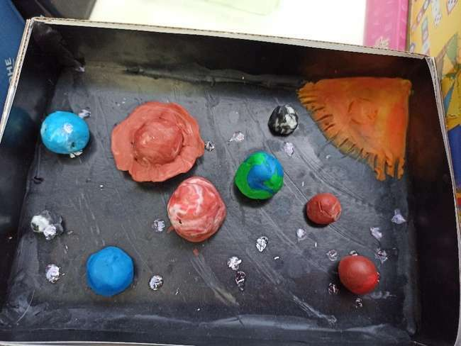
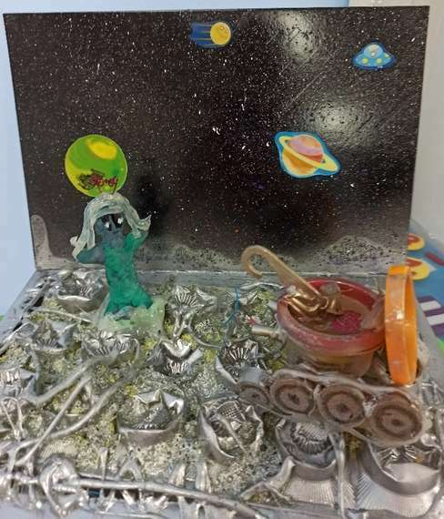
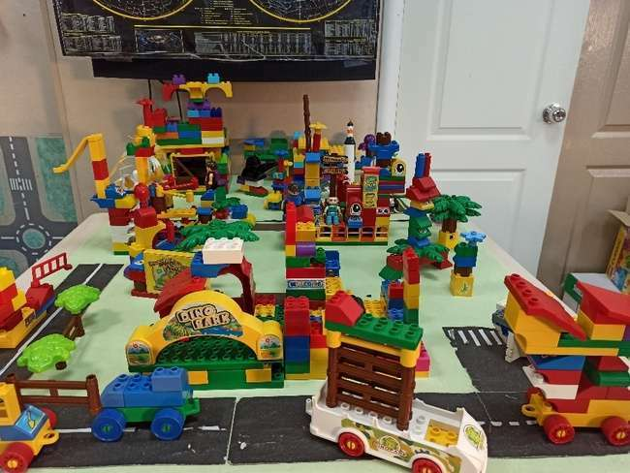

Slide 6
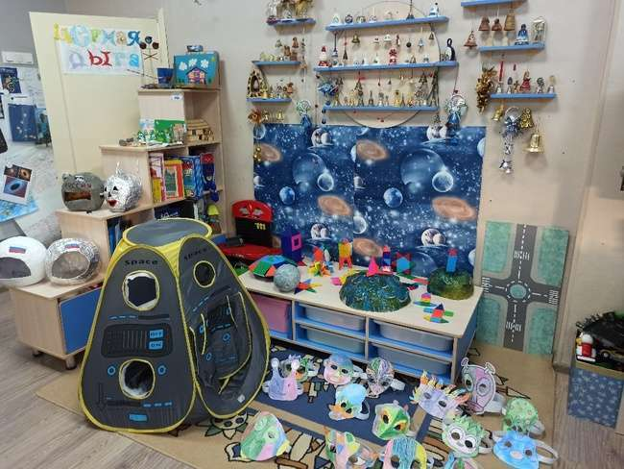
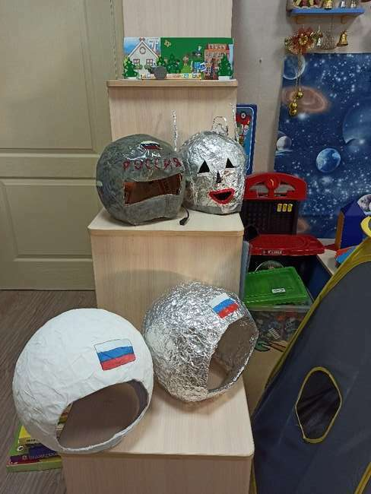
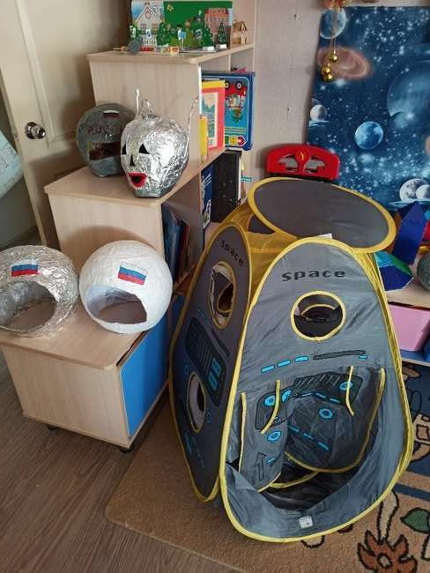
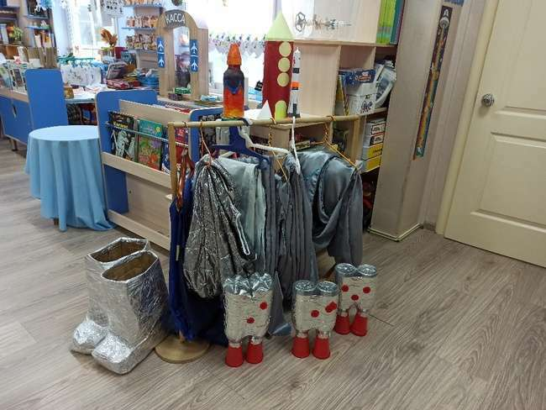

Slide 7
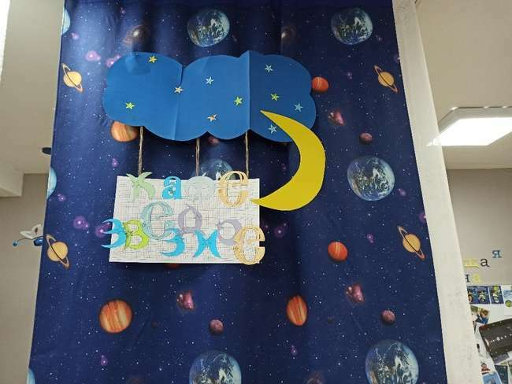
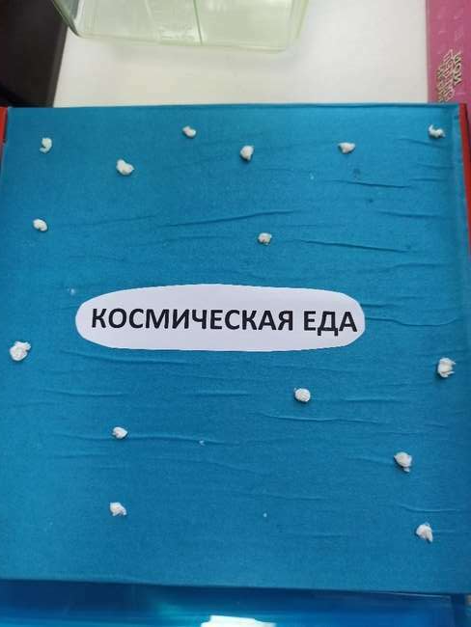
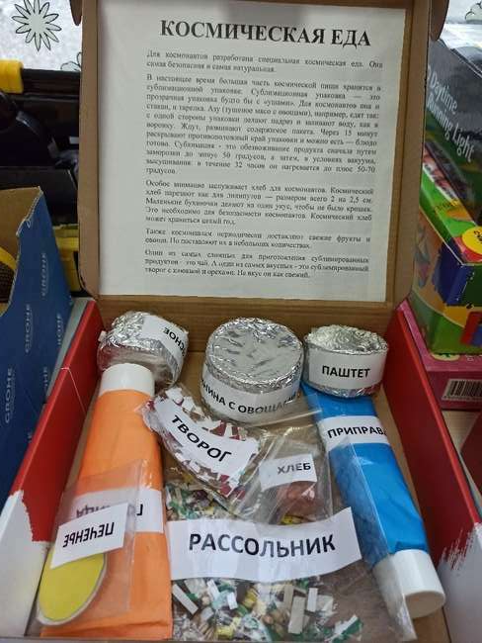
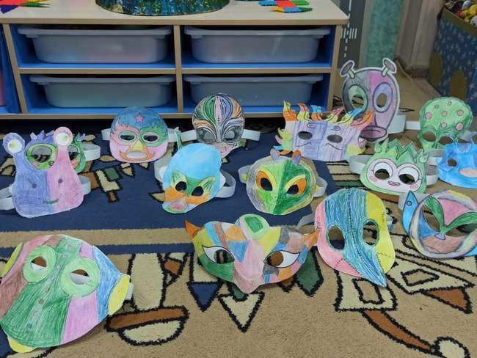

Slide 8


